Slide 1


Case MRV – Análise de Comentários NPS e Benchmark de Produto
ANDRÉ FIDELES

Slide 2
OBJETIVO
ANALISAR OS COMENTÁRIOS DE NPS DA MRV PARA EXTRAIR FATORES CRÍTICOS DE SATISFAÇÃO E INSATISFAÇÃO.
MAPEAR CONCORRENTES POR SCRAPING E COMPARAR PRODUTOS.
GERAR RECOMENDAÇÕES DE POSICIONAMENTO PARA A EMPRESA.

Slide 3
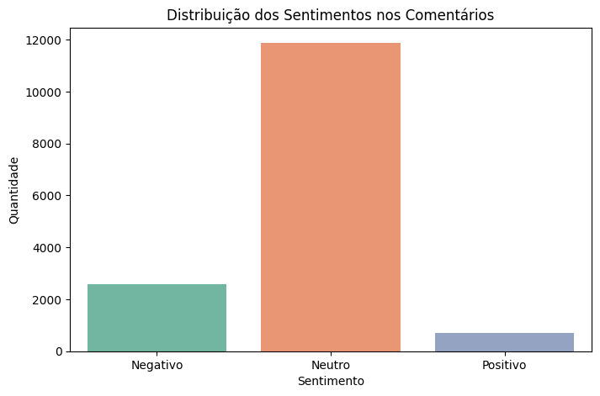
DISTRIBUIÇÃO DOS SENTIMENTOS
💡 INSIGHT:
A MAIORIA DOS COMENTÁRIOS É POSITIVA (PROMOTORES), MAS AINDA HÁ DETRATORES RELEVANTES QUE IMPACTAM O NPS GERAL

Slide 4
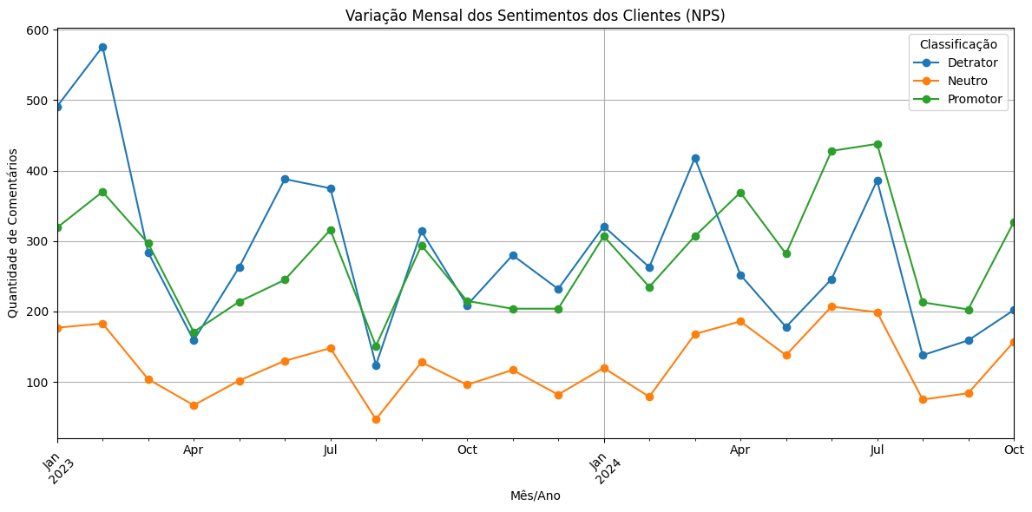
VARIAÇÃO MENSAL DOS SENTIMENTOS
💡 INSIGHT:
FLUTUAÇÕES AO LONGO DO ANO INDICAM EVENTOS SAZONAIS QUE AFETAM A EXPERIÊNCIA DOS CLIENTES.

Slide 5
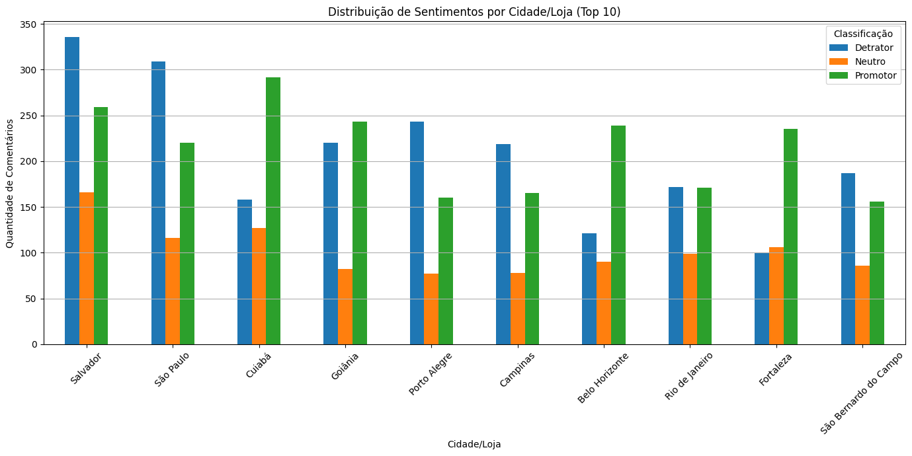
DISTRIBUIÇÃO POR CIDADE
💡 INSIGHT:
SÃO PAULO E BELO HORIZONTE CONCENTRAM OS MAIORES VOLUMES DE FEEDBACKS, EXIGINDO AÇÕES DIRECIONADAS.

Slide 6
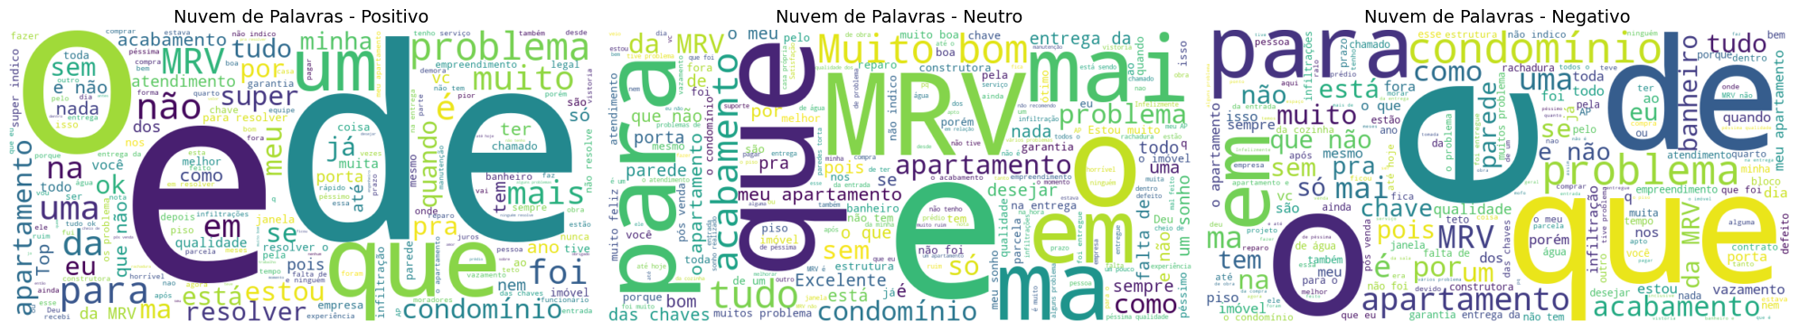
NUVEM DE PALAVRAS GERAL
💡 INSIGHT:
TERMOS COMO "ATENDIMENTO", "QUALIDADE" E "OBRA" SÃO OS MAIS MENCIONADOS NOS FEEDBACKS, TANTO POSITIVOS QUANTO NEGATIVOS.

Slide 7
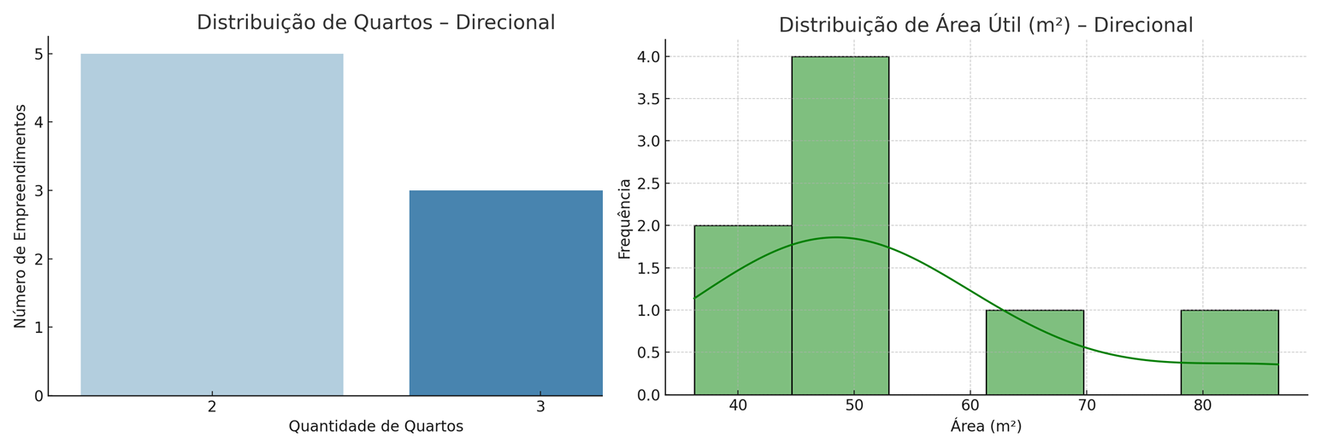
ANÁLISE NPS DA MRV
• 8 EMPREENDIMENTOS ANALISADOS
• GRÁFICOS:
• DISTRIBUIÇÃO DE QUARTOS (MAIORIA COM 2 QUARTOS)
• DISTRIBUIÇÃO DA ÁREA ÚTIL (MÉDIA DE 53,6 M²)

Slide 8
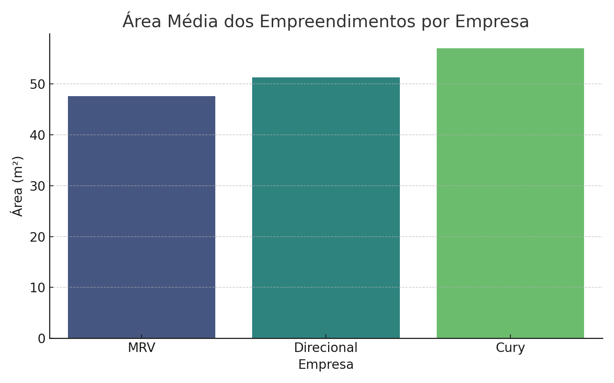
COMPARATIVO MRV X DIRECIONAL X CURY
Área Média dos Empreendimentos
Insight:
Direcional oferece unidades com metragem ligeiramente superior à MRV, enquanto a Cury equilibra espaço e localização em regiões urbanas.

Slide 9
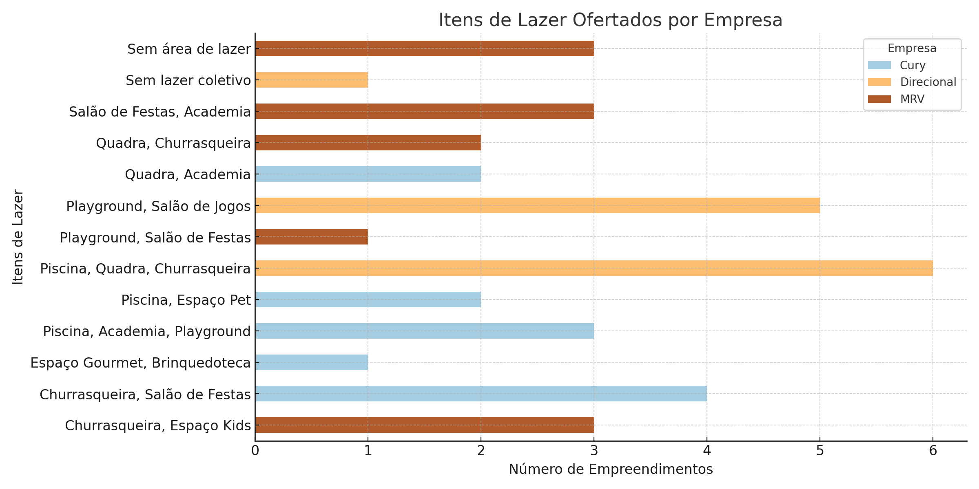
COMPARATIVO MRV X DIRECIONAL X CURY
Itens de Lazer por Empresa
Insight:
Cury e Direcional entregam conjuntos mais completos. MRV foca no essencial, com empreendimentos sem áreas comuns em muitos casos.

Slide 10
BASE DE DADOS
TOTAL DE EMPREENDIMENTOS ANALISADOS: 36
Empresa | Nº de Empreendimentos | Fonte de Dados
MRV | 12 | Simulado via site
Direcional | 12 | Scraping automatizado
Cury | 12 | Simulado via site
DADOS OBTIDOS VIA SCRAPING E SIMULAÇÃO ESTRUTURADA DOS SITES OFICIAIS:

Slide 11
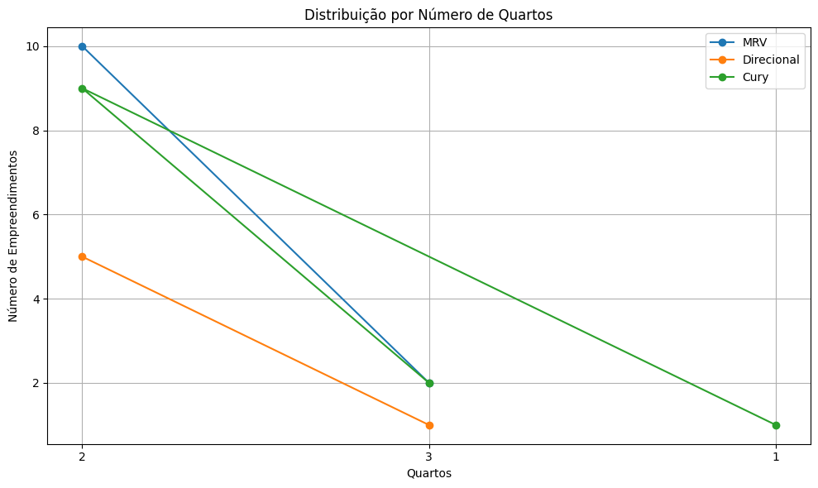
DISTRIBUIÇÃO POR Nº DE QUARTOS
INSIGHT:
A tipologiA DE 2 QUARTOS É PREDOMINANTE EM TODAS AS INCORPORADORAS.
A MRV E DIRECIONAL OFERTAM COM FOCO EM 2Q COM 1 VAGA.
A CURY TRAZ OPÇÕES COM E SEM VAGA, ATENDENDO PERFIS URBANOS.

Slide 12
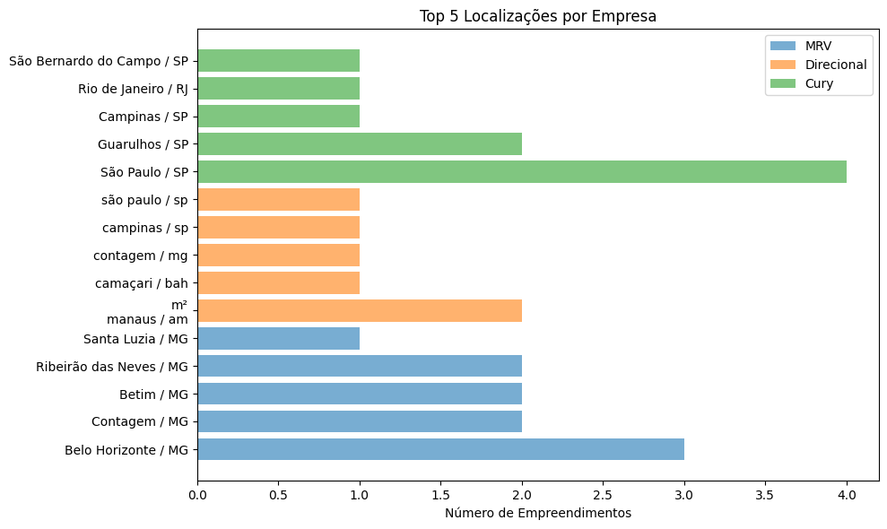
PARCELAS INICIAIS MÉDIAS
INSIGHT:
MRV e Direcional têm presença forte na Grande BH
Cury concentra atuação em SP, com alguns projetos no RJ e interior

Slide 13
CONCLUSÃO
• Direcional se destaca em percepção de valor
• MRV precisa reforçar experiência do cliente
• Cury tem boa colocação, mas pouca diferenciação
Recomenda-se: ouvir feedbacks, reforçar pós-venda e elevar percepção de qualidade

